Slide 1
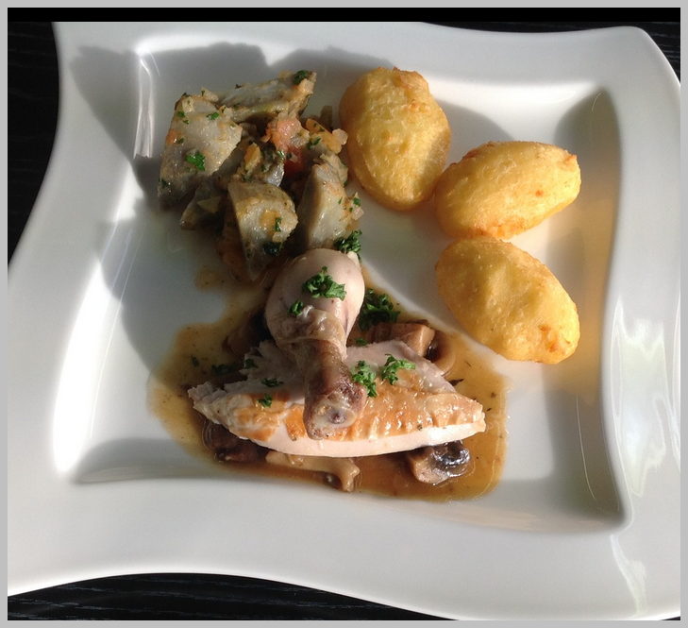
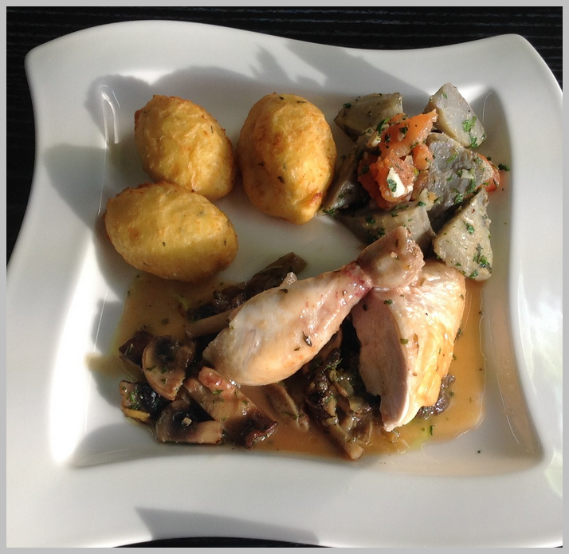
Poulet poêlé forestière
Pommes dauphine
Sauté d’artichauts

Slide 2
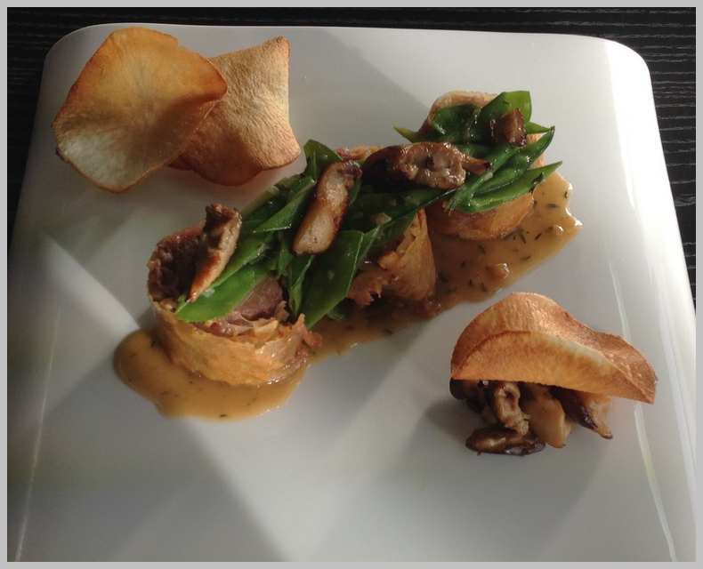
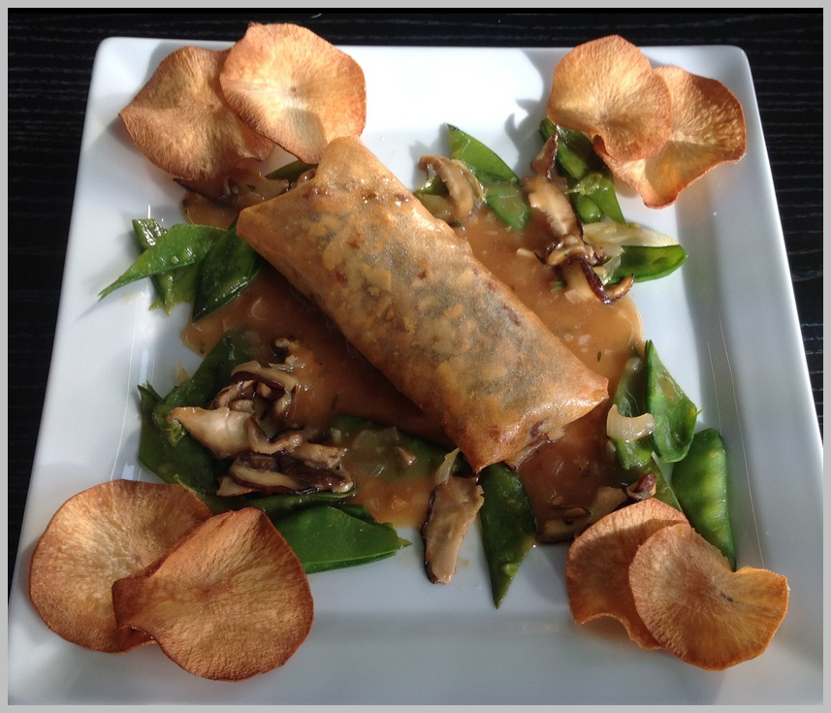
Magret de canard en pâte à brick
Chips de manioc
Pois mangetout, shiitakes

